Slide 1
Covea
Workshop SAS VIYA
07 Juillet 2020

Slide 2



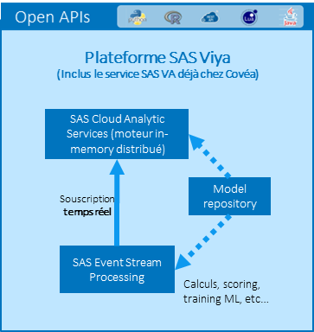
ECLA – Pilotage Flux des tâches (à chaud) DataHub Tâches - SAS VA avec connecteur
Datascience programming
Reporting/analyses
Plateforme SAS VA
Interface web WYSIWYG
POC : Le hub pousse dans KAFKA, un module SAS VA s’y abonne ; nécessite le module SAS event processing
Client SAS VA
(nouv. Version)
Outil BI Agile
Utilisé pour STATIM
Plateforme SAS Viya
(Inclus le service SAS VA déjà chez Covéa)
Plateforme SAS VA
Microservices (VA,audit, etc…)
Connecteur Impala en test
DataHub / consommation
DataHub / Speed Layer
* Indics agrégés Taches
* Full détail Taches (modèle orienté métier)
* Référentiels Tâches(/Voix)
Transformations à la volée
SAS Cloud Analytic Services (moteur in-memory distribué)
Versioning, suivi, déploiement (Batch/temps réel, APIs)
Souscription temps réel
Model repository
Mise au Modèle commun détaillé
DataHub / normalisation
Connecteur Kafka (temps réel)
SAS Event Stream Processing
DataHub / ingestion
Calculs, scoring, training ML, etc…
Tps Réel
(*)
Flux existant sur la voix vers le BI de la marque
Flux froid
Stat Server
Flux existant sur la voix vers le BI de la marque
Flux froid
Flux froid
Genesys MAAF
Genesys GMF
InfoMart
InfoMart
ICON(s)
ICON(s)
(*) Tps Réel : étude détaillée indépendante
Modèle et flux VOIX
Modèle (agrégé et/ou détaillé) TACHES, flux TACHES
Flux de données Gestion (contrat, client, sinistres)
xxx
Resp ou acteurs applicatifs
Appli métier
Indics agrégés : indicateurs finaux à différents niveaux d’agrégation, à règles de gestion et de transformation déjà appliquées

Slide 3
ECLA – Pilotage Flux des tâches (à chaud) DataHub Tâches - SAS VA avec connecteur
Datascience programming
Reporting/analyses
Plateforme SAS VA
Interface web WYSIWYG
POC : Le hub pousse dans KAFKA, un module SAS VA s’y abonne ; nécessite le module SAS event processing
Client SAS VA
(nouv. Version)
Outil BI Agile
Utilisé pour STATIM
Plateforme SAS Viya
(Inclus le service SAS VA déjà chez Covéa)
Plateforme SAS VA
Microservices (VA,audit, etc…)
Connecteur Impala en test
Connecteur Impala en test
DataHub / consommation
DataHub / Speed Layer
* Indics agrégés Taches
* Full détail Taches (modèle orienté métier)
* Référentiels Tâches(/Voix)
Transformations à la volée
SAS Cloud Analytic Services (moteur in-memory distribué)
Versioning, suivi, déploiement (Batch/temps réel, APIs)
Souscription temps réel
Model repository
Mise au Modèle commun détaillé
DataHub / normalisation
Connecteur Kafka (temps réel)
SAS Event Stream Processing
DataHub / ingestion
Calculs, scoring, training ML, etc…
Tps Réel
(*)
Tps Réel
(*)
Flux existant sur la voix vers le BI de la marque
Stat Server
Flux existant sur la voix vers le BI de la marque
Flux froid
Flux existant sur la voix vers le BI de la marque
Flux froid
Flux froid
Genesys MAAF
Genesys GMF
InfoMart
InfoMart
ICON(s)
ICON(s)
(*) Tps Réel : étude détaillée indépendante
Modèle et flux VOIX
Modèle (agrégé et/ou détaillé) TACHES, flux TACHES
Flux de données Gestion (contrat, client, sinistres)
xxx
Resp ou acteurs applicatifs
Appli métier
Indics agrégés : indicateurs finaux à différents niveaux d’agrégation, à règles de gestion et de transformation déjà appliquées

Slide 4
